Slide 1
Decebal şi Traian

Slide 2
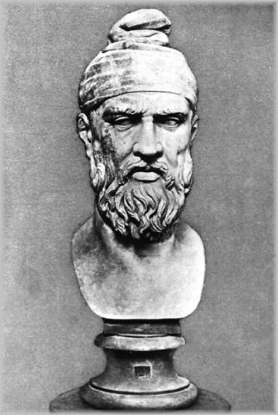
Regele Decebal
Dintre toţi regii geto-daci, Decebal este singurul al cărui chip a fost reprodus de arta plastică antică.

Slide 3
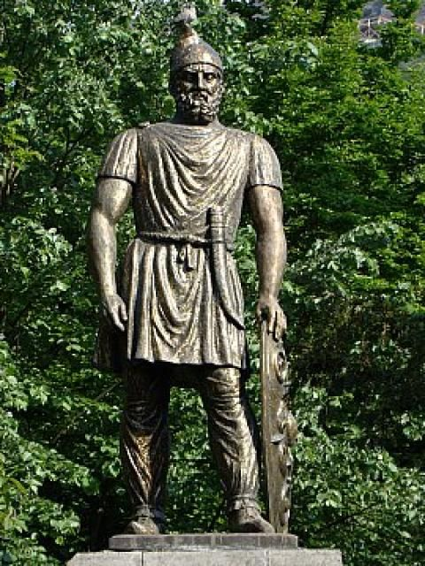
Diupaneus/Deceballus
Anii 55 – 60 (d.Hr.), fiu al regelui Scorilo
Domnie: 87 – 106 d.Hr.
Capitala Sarmizegetusa Regia
A construit noi cetăţi şi le-a întărit pe cele existente.

Slide 4
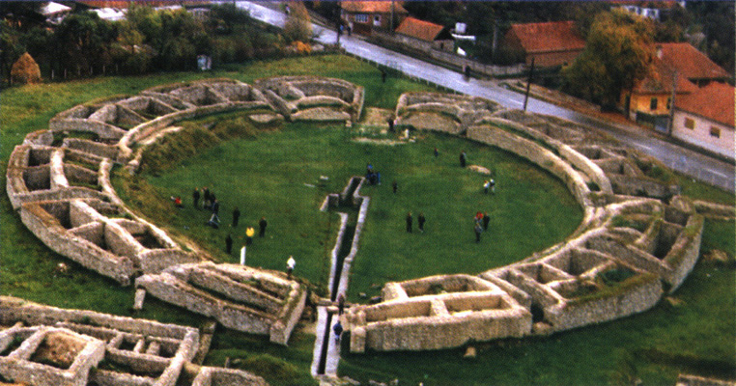
Amfiteatrul

Slide 5
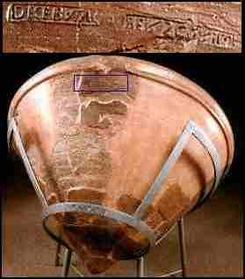
Ceramica constituie principala dovadă materială a prezenţei autohtonilor daci în provincia creată de împăratul Traian.

Slide 6
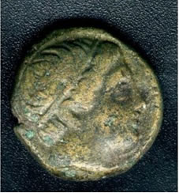
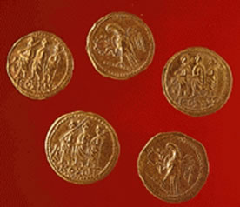
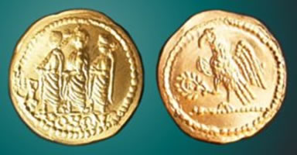
Monede dacice

Slide 7
“Decebal era foarte priceput la planuri de război şi iscusit în înfăptuirea lor, ştiind să aleagă prilejul de a-l ataca pe duşman şi de a se retrage la timp. Dibaci în a întinde curse, era un bun luptător şi se pricepea să folosească izbânda.”
Dio Cassius, Istoria romană

Slide 8
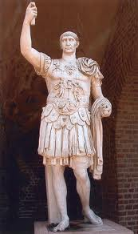
Împăratul Traian
“Mă voi purta cu ceilalţi aşa
cum aş vrea să se poarte
împăratul cu mine dacă aş fi
un simplu cetăţean.”

Slide 9
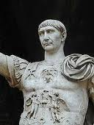
Marcus Ulpius Traianus:
18 septembrie 53
Peninsula Iberică
soldat la vârsta de 17 ani
guvernator al provinciei Germania
împărat între 98 – 117 d. Hr.
moare în 117

Slide 10
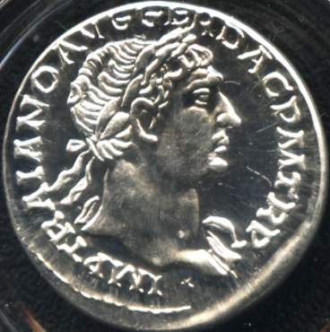
Monedă cu chipul lui Traian

Slide 11
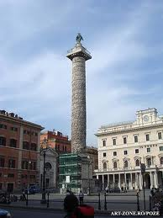
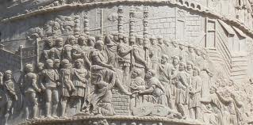
Columna lui Traian

Slide 12
“Traian era un om cu totul deosebit mai ales prin dreptatea şi bărbăţia sa, precum şi prin simplitatea moravurilor sale. Avea un trup vânjos şi înfrunta toate greutăţile cot la cot cu ceilalţi, iar cu sufletul era la înălţime, deoarece nu se lăsa purtat de îndrăzneala tinereţii, dar nici împiedicat de bătrâneţe.”
Dio Cassius, Istoria romană

Slide 13
Vă mulţumim!!!

Slide 14
Bibliografie
Daicoviciu, C. & Daicoviciu, H., (1966), Columna lui Traian. Editura Meridiane, Bucureşti;
Daicoviciu, H., (1972), De la Bvrebista la Cvcerirea Romană. Editura Dacia, Cluj;
Giurescu, C., (2003), Istoria românilor, Volumul I. Editura All, Bucureşti;
Miclea, I. & Florescu, R., (1980), Strămoşii românilor. Vestigii milenare de cultură şi artă. Decebal şi Traian. Editura Meridiane, Bucureşti;
Mihăilescu, C., Piţilă, T. & Vlad, S., (2006). Istorie. Manual pentru clasa a IV – a, Editura Aramis, Bucureşti
Petrolescu, C., (1991), Decebal, regele dacilor. Editura Academiei române, Bucureşti;
Ursu, H., (1971), Traian. Editura Albatros, Bucureşti;

